Slide 1
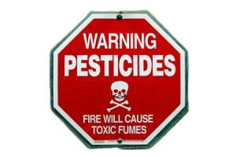
L’Agriculture non Bio
Les pesticides peuvent provoquer du diabète et de l'obésité.
Maladies graves : Malformations
Avortements
Favorable pour l’environ-
nement et pour la santé.
Eco-Friendly pour la Planète.
L’Agriculture
Simon et Lucas

